Slide 1
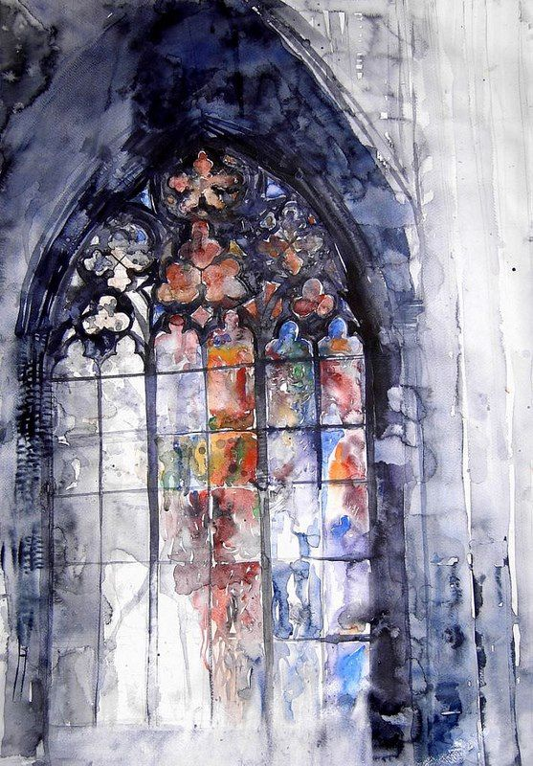
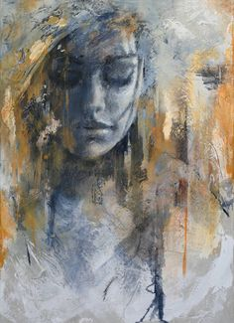
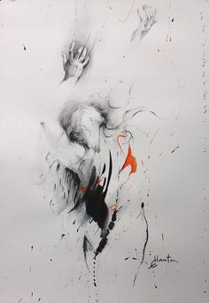
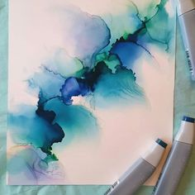
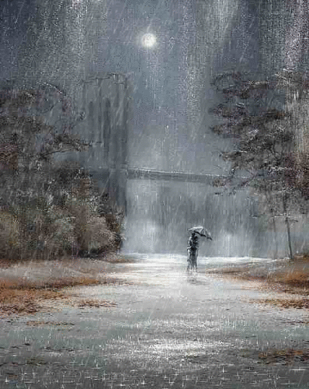
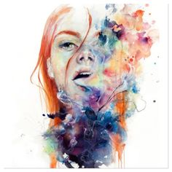
Nada
é Acaso
SOMOS
FIGURAS
FICTÍCIAS

Slide 2
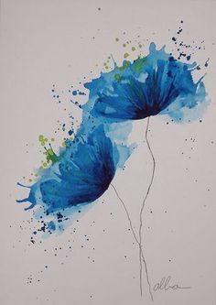
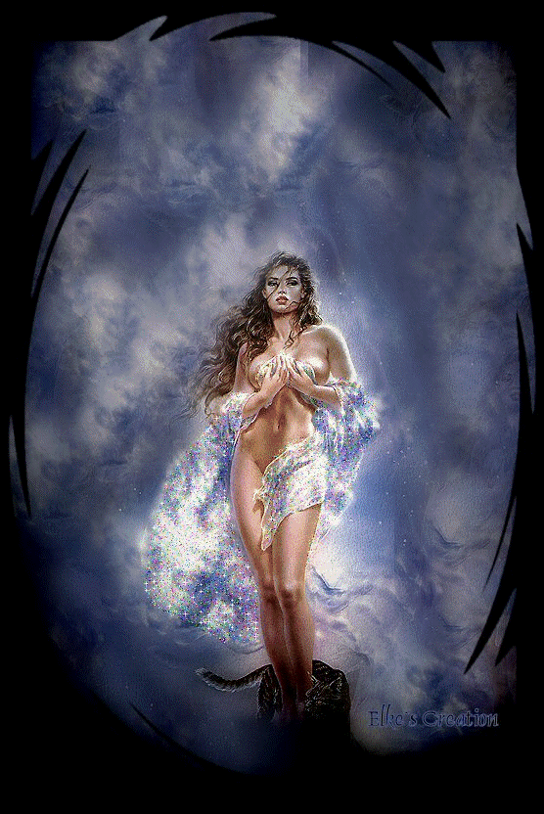
POEMA
DE
JORGE HUMBERTO
“Por decisão do autor, o texto está escrito de acordo com a antiga ortografia”
Por muito que custe ler MULHER
Progressão Automática

Slide 3
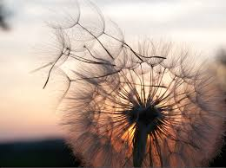
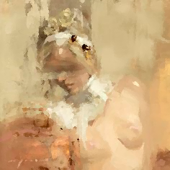

Entrando em cenários imaginários.
Nunca aqui houve verdadeiramente
Algo de ponderado
Algo de palpável, que dissesse “Eu”,
“Tu”: carne, sangue e nervos;
Apenas o gume de uma faca

Slide 4
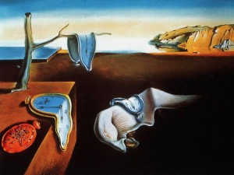
Mal manejada e sem corte rectilíneo.
Somos mentira, com conhecimento
De causa, embora uma força, maior
De que a nossa, pareça querer dar algum sentido à vida
E à morte – ambas são dissociáveis:
Somos, no nosso íntimo, forças bloqueadoras!

Slide 5

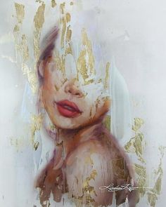
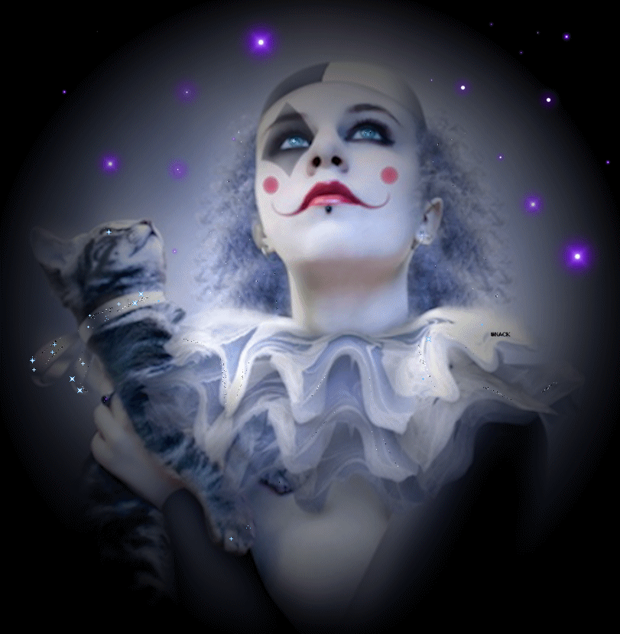
Desde as primícias, que a igualdade
De género é posta (propositadamente) em causa –
“E rastejarás como uma cobra e sofrerás
As dores do parto….”

Slide 6

Por muito que custe ler MULHER
É pouco mais que nada, força geradora
De vontades machistas, não importando
Se esta está na disposição de ir para a cama
Para ter e fazer sexo –
Como numa ilusão erótica de um poema
Carente –, ou, se pelo contrário, ele
Pensou nela, não como coisa de usar e virar
Para o outro lado da cama, findo o acto,
mas se a respiração, de ambos se tocando,

Slide 7
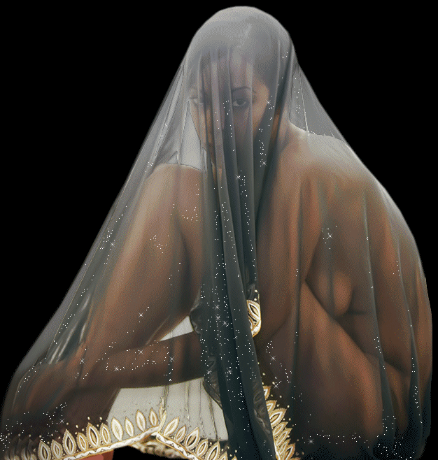
Possa vir a chamar-se de “Amor”,
Infalível ao toque, sereno e apaziguador?
Somos como que uma corda de músculos,
Estendendo e distendendo,
Consoante o movimento mais ou menos rápido,
Dependendo do uso da força que se use.

Slide 8


Imagens
Acervo Pessoal / Internet
Autoria do Poema
POETA PORTUGUÊS
Jorge Humberto
Músicas
Abertura
Magic Moment
Piano de Mike Roland
Acompanhamento
Sessenta Anos
Piano de Ernesto Cortazar
Encerramento
Mi Vida Sin Tu Amor
Canta: Crystian Castro
FORMATADO POR
TONINHO VENDRAMINI
O perfume está no ar, perfeito e delicioso,
um minuto passa a ser uma eternidade.
ACESSE MEUS ESPAÇOS CULTURAIS E TORNE-SE MEU SEGUIDOR
http://vendraminiletras.blogspot.com/
www.sergrasan.com/toninhovendraminislides/
PARTICIPAÇÕES:
    ASSOCIAÇÃO DOS POETAS E ESCRITORES DE JUNDIAÍ E REGIÃO
ACADEMIA NACIONAL DE LETRAS DO PORTAL DO POETA BRASILEIRO - ACADÊMICO 28

